Slide 1

Matière: théorie et construction du navire
Section PNC: 2020 - 2021
Cours N° 02
05/01/2021

Slide 3
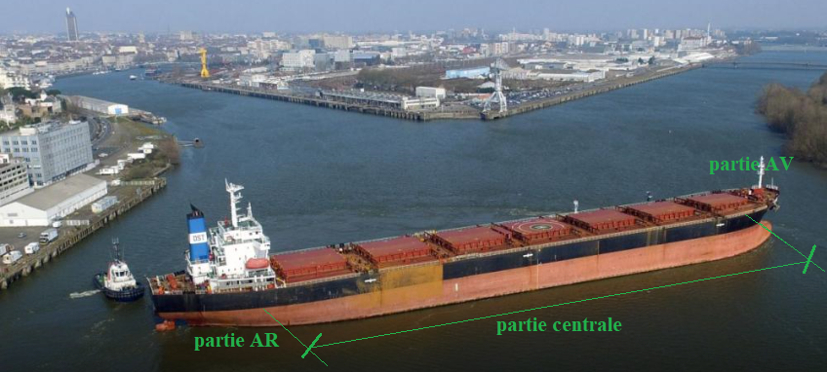
Généralités:
Le NAVIRE est une construction destiné à flotter et à se mouvoir à la surface de l’eau.
Autrement dit; NAVIRE : Bâtiment ponté d’assez fort tonnage, destiné à la navigation en pleine mer, par opposition au bateau, destiné à la navigation intérieure
Il se compose de trois parties:
Une partie centrale la plus longue, de forme parallélépipédique.
deux parties avant et arrière de forme effilées:(la proue et la poupe)
L’ensemble du navire est en général, symétrique par rapport à un plan longitudinal qui le traverse dans le sens de la longueur.
Les parties qui séparent le plan longitudinal sont dénommées BABORD ( coté gauche quand on regarde vers l’avant (proue) du navire) et TRIBORD (( coté droite quand on regarde vers l’avant (proue) du navire)

Slide 4
L’HISTOIRE DE LA CONSTRUCTION DU BATEAU
Définition de la construction navale
La construction navale est le processus par lequel un bateau ou un navire est fabriqué et assemblé. On parle aussi de construction maritime ou de construction nautique (plutôt pour de petits bateaux).
La construction est un des processus de l‘acquisition d’un navire, suivant la conception détaillée de l’architecture navale. Elle se réalise dans un chantier naval
Construction navale ancienne:
La plus ancienne représentation est connue dans le saint COURAN l’arche du prophète NOUH que la paix soit sur lui. Mais …
La construction navale ancienne nous a laissé très peu de documentation précise sur les techniques employées par le passé.
Plusieurs moyens sont aujourd'hui utilisés pour redécouvrir et reconstituer ces techniques d'antan, mieux comprendre l'évolution de la marine et des navires:

Slide 5
L’HISTOIRE DE LA CONSTRUCTION DU BATEAU
Construction navale moderne:
Le développement des connaissances scientifiques, l'introduction des nouveaux matériaux et de nouveaux moyens de mise en œuvre, les leçons apprises de l'expérience du temps de paix et des nécessités de la guerre, contribuent chacune pour leur part aux progrès rapides de la construction navale. Ainsi on évolue actuellement vers des navires spécialisés et automatisés, avec grande capacité et grande vitesse.
La construction navale a souvent été considérée comme représentative de la capacité industrielle d'un pays, d'autant que la capacité militaire navale a joué et joue encore un grand rôle dans la puissance d'un pays

Slide 7
CONCEPTION D'UN BATEAU
Quelle que soit sa taille, un bateau est toujours constitué de plusieurs éléments de base. On trouve un flotteur (solide et fermé assurant l'étanchéité) constitué principalement de la coque et éventuellement d'un pont la recouvrant. Il dispose d'un système propulsif et souvent d'un système directionnel. Suivant l'utilisation du bateau, on trouve ensuite divers locaux, espaces, machines et équipements lui permettant d'assurer sa fonction
Pont principal: Premier pont étanche au dessus de la ligne de flottaison et qui fait la totalité du navire
Au-dessus du pont principal, on trouve diverses superstructures dont la fonction peut être esthétique ou fonctionnelle. Elles sont en général très basses sur un voilier, entièrement à l'arrière sur un navire cargo, s'étendant sur toute la longueur pour un navire à passagers ou divisées en plusieurs éléments sur les grands voiliers

Slide 8
CARACTÉRISTIQUES DE LA COQUE DU NAVIRE
La coque d'un navire est l'ensemble des structures, généralement métalliques, qui répondent aux quatre fonctions suivantes :
matérialiser la carène ;
résister aux efforts en service (les éléments correspondants constituent la charpente) ;
assurer la sécurité contre un envahissement par l'eau et contre la propagation d'un incendie (les éléments correspondants constituent le compartimentage de sécurité) ;
loger les appareils, équipements et installations nécessaires pour satisfaire au programme de navigation en sécurité.
Les caractéristiques générales d'un navire sont mesurées de façon précise et font partie des spécifications techniques de la construction d'un navire. Elles déterminant les dimensions principales d'un navire et sont utilisées pour les différents calculs relatifs à l'épaisseur de l'ensemble des tôles ainsi que pour la plupart des échantillonnages des éléments structuraux primaires et secondaires :

Slide 9
COQUE
La coque comprend:
CARENE: Partie immergée de la coque d’un navire comprenant la quille et les œuvres vives.
Autrement dit;
OEUVRE VIVE: Toute les parties du navires qui se trouvent en dessous du pont principal.
ACCASTILLAGE: Partie imergée de la coque d’un navire comprenant œuvres mortes: partie en permanence hors de l’eau.
Autrement dit;
OEUVRE MORTE: Toute les parties du navires qui se trouvent au dessus du pont principal
EXPOSANT DE CHARGE: partie comprise dans la carène, et, alternativement dans l’eau ou hors de l’eau selon l’état de chargement du navire
ETRAVE : Pièce massive qui forme la limite avant de la carène

Slide 10
COQUE

Slide 11
COQUE

Slide 12
LES SUPERSTRUCTURES
Sur un navire, les superstructures sont des constructions permanentes situées sur le pont principal mais ne s'étendant pas sur toute la longueur (dans ce cas, on considère que c'est un pont supplémentaire).
Les superstructures ont différents noms suivant leur emplacement
MERCI, au revoir pour le 3° cours inchaa ELLAH

